Slide 1
微波技术基础
廖轶明 E-mail: mliaoym@163.com
Tel: 13913874255

Slide 2

廖轶明 E-mail: mliaoym@163.com
Tel: 13913874255
QQ群：524062583

Slide 3
绪论
第1章绪论
第2章 传输线理论
第3章 矩形波导
第4章 微波网络基础
第5章 微波无源器件
第6章半导体基础与有源微波元器件介绍
第7章 微波放大器

Slide 4
绪论
教科书：
《射频与微波电路》李兆龙
参考资料：
《微波工程(第四版)》 David M. Pozar
《半导体器件物理与工艺(第二版)》施敏

Slide 5
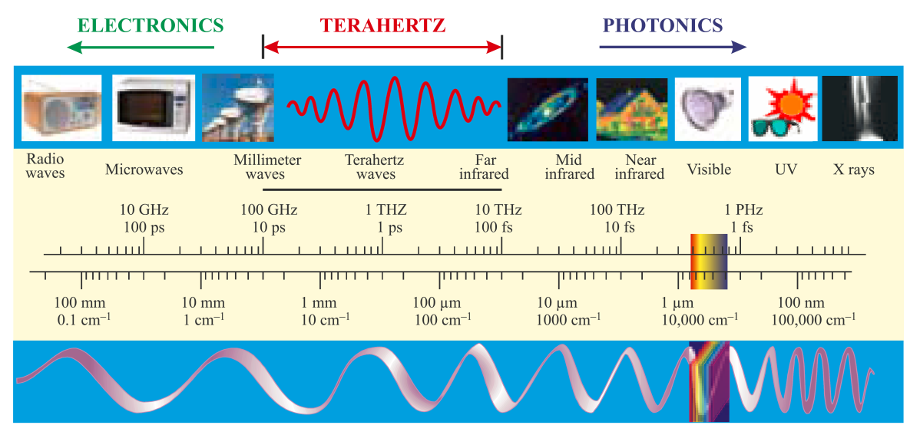
绪论
《微波技术基础》研究对象：
射频（300K-300G）、微波频段（300M-300G）、毫米波30~300GHz、太赫兹（0.1~10 THz）的各种无源有源器件及电路。

Slide 6
绪论
射频及微波的应用

Slide 7
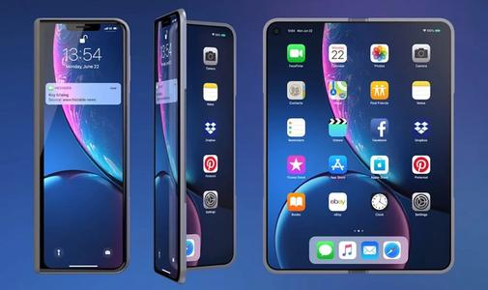
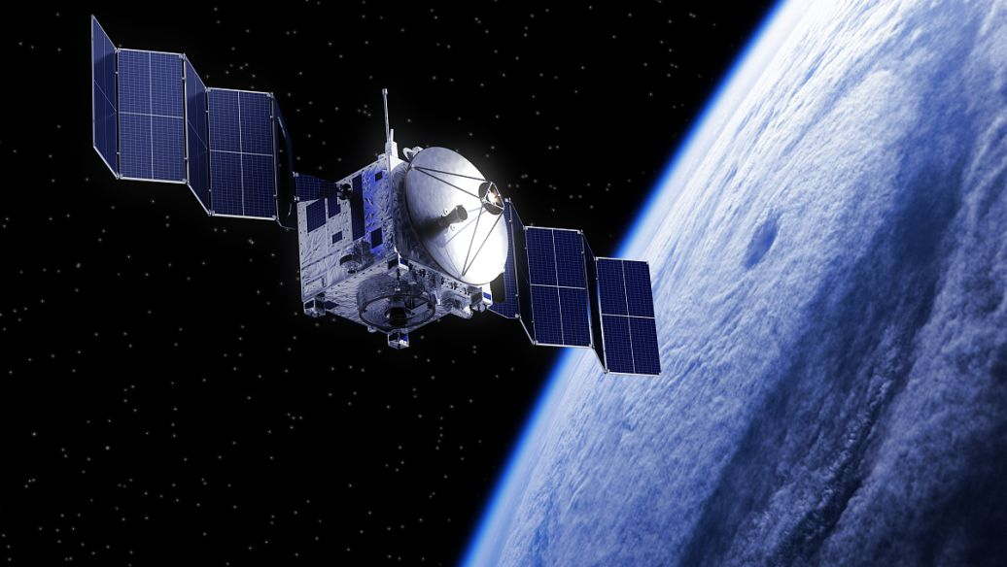
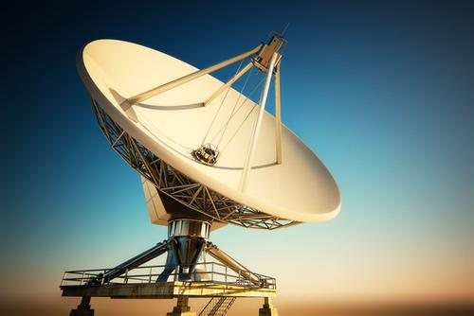
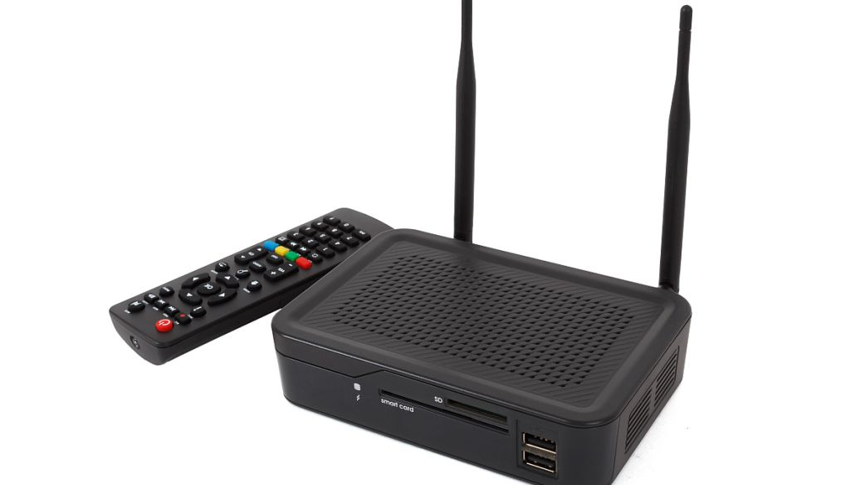
射频及微波的应用

Slide 8
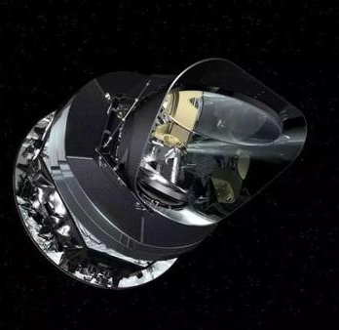
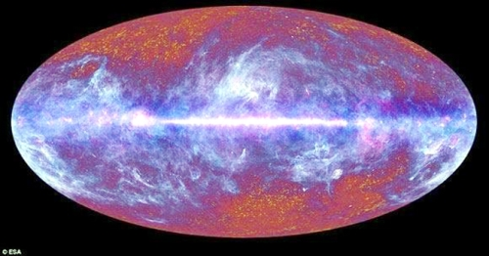
射频及微波的应用
The Universe Plank sees

Slide 9
射频及微波应用
Communication:
Telecommunication
RFID
Local Multipoint Distribution System(LMDS)
Sensor:
Radar
Microwave imaging
Remote sensing

Slide 10
绪论
手机通信

Slide 11
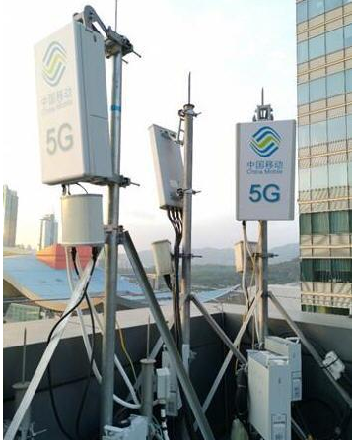
手机通信
看得见的系统：手机
看不见的系统：基站
华为、中兴、爱立信、诺基亚、大唐移动、英特尔、新华三、赛特斯、京信通信、佰才邦、创意信息、瑞斯康达

Slide 12
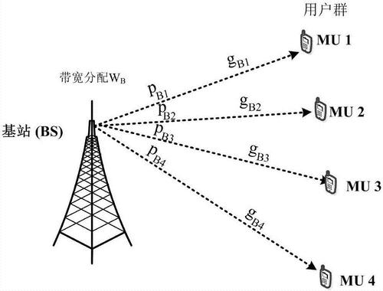
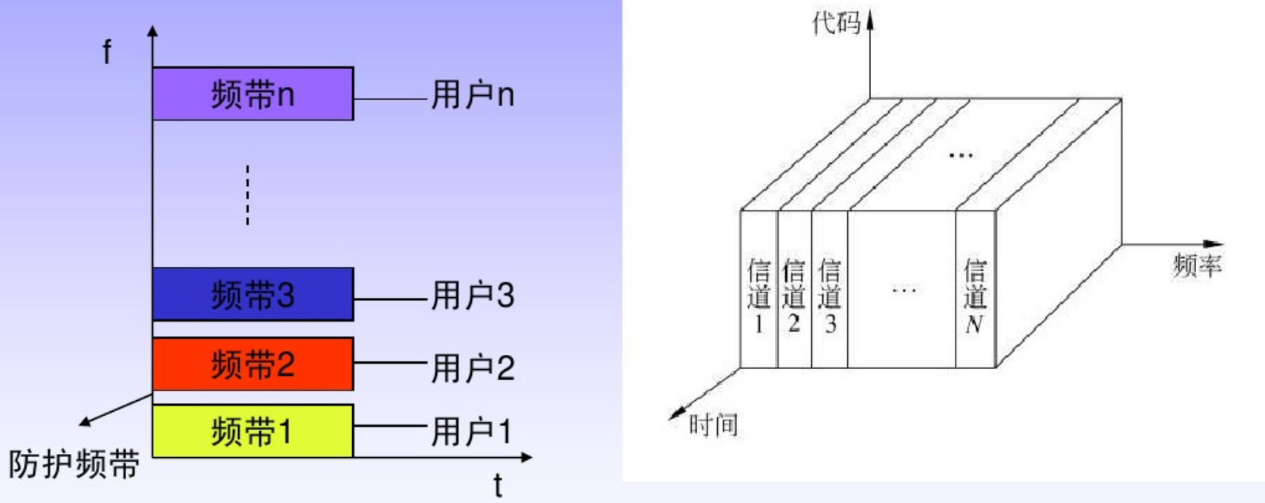
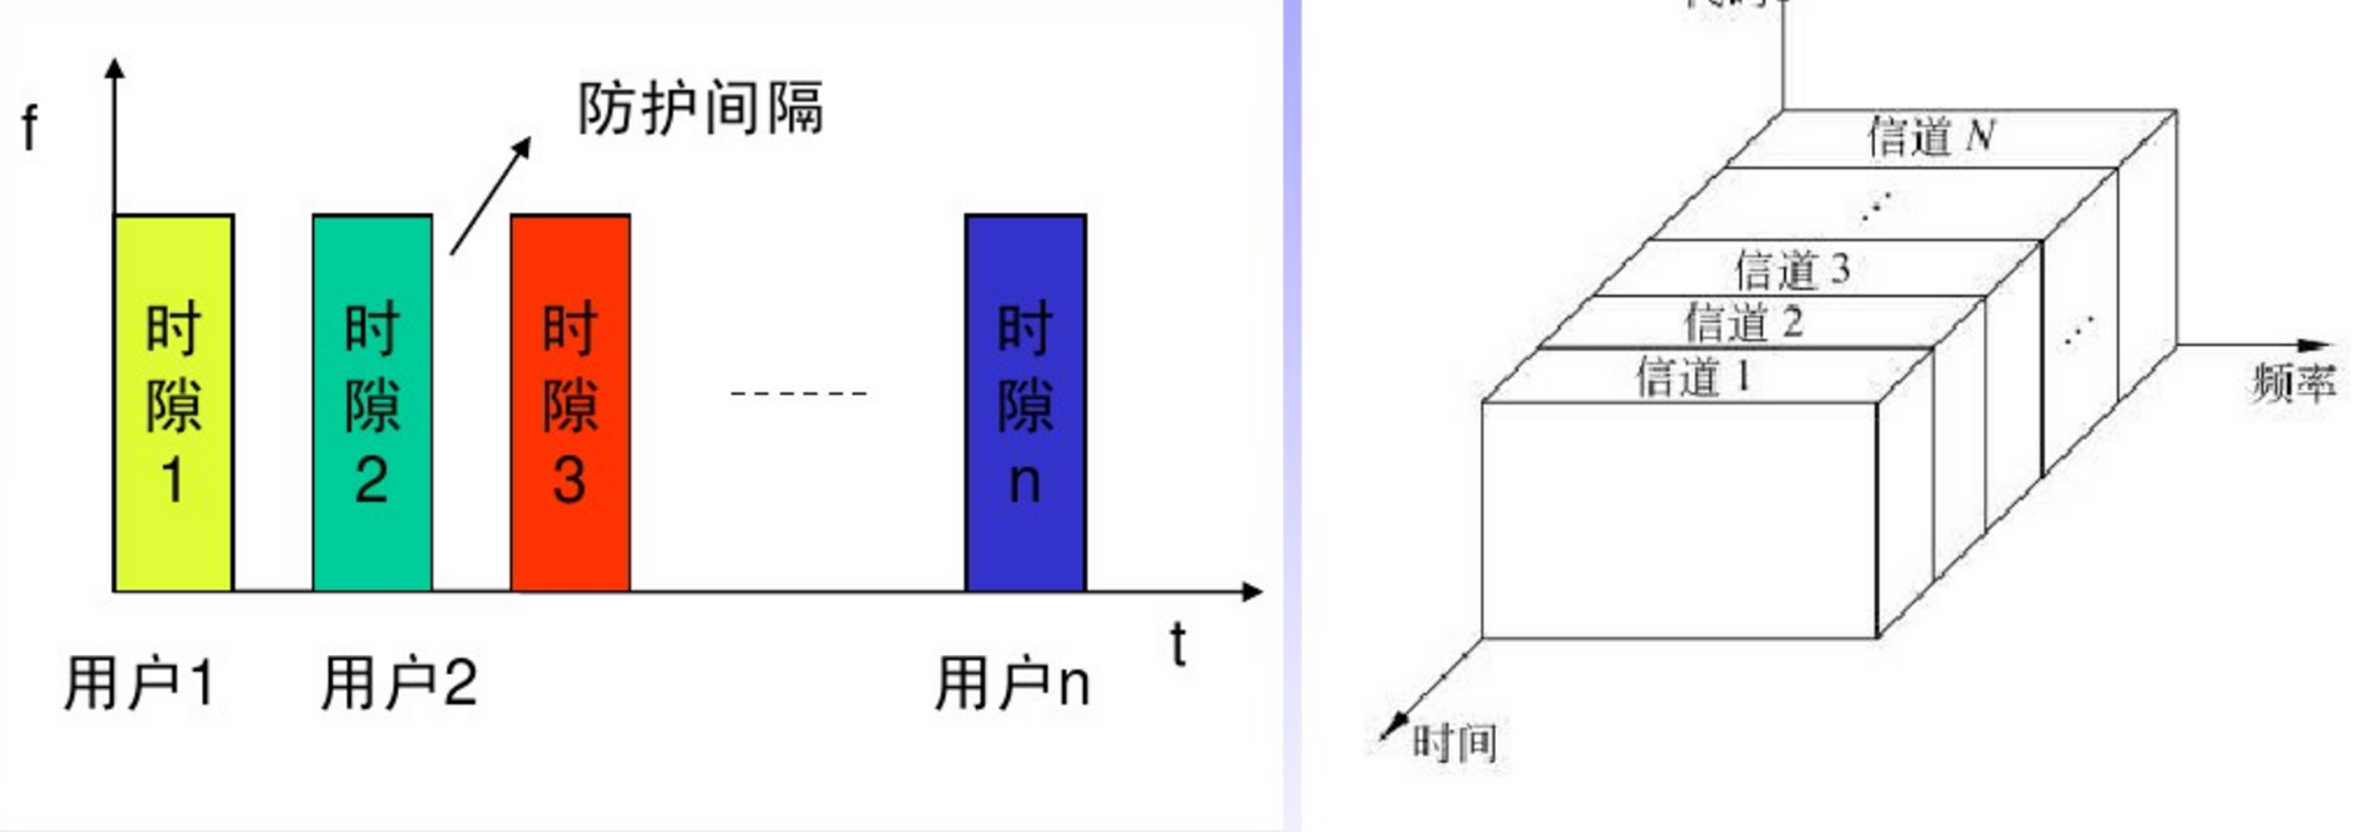
手机通信
奈奎斯特第一准则是指奈奎斯特（Nyquist）于1924年推导出在理想低通信道下的最高码元传输速率的公式，公式表示为理想低通信道下的最高码元传输速率=2W Baud。
5G的优势：频率高，带宽大，天线小，抗干扰能力强

Slide 13
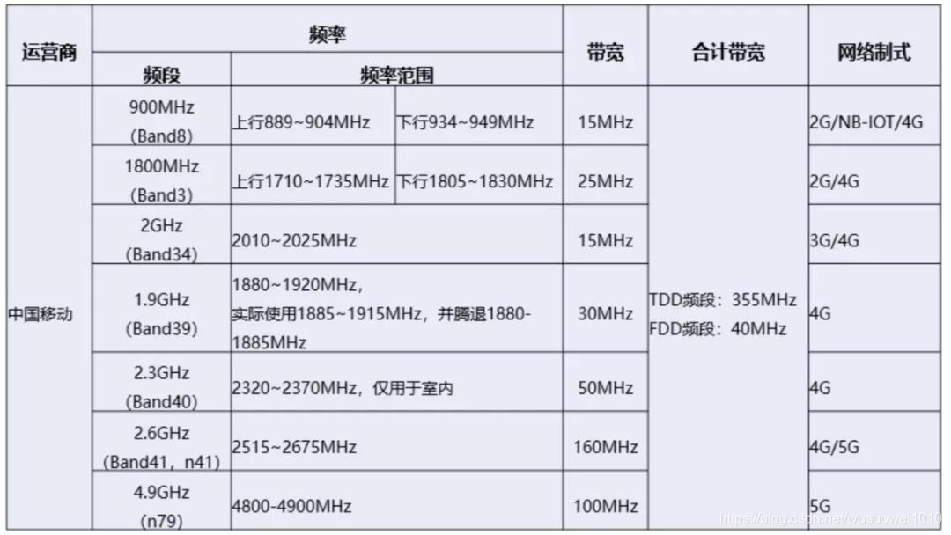
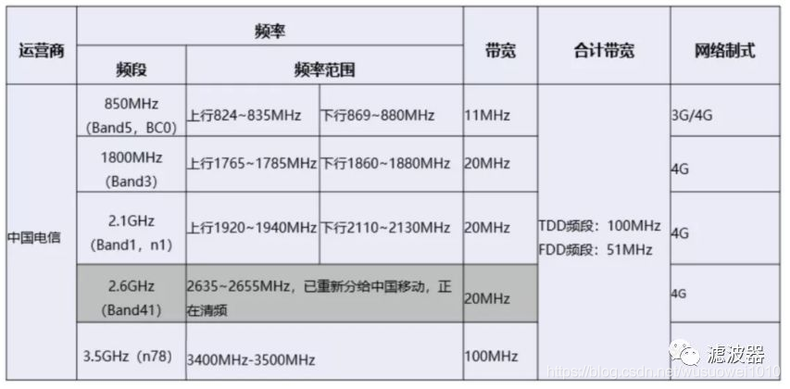
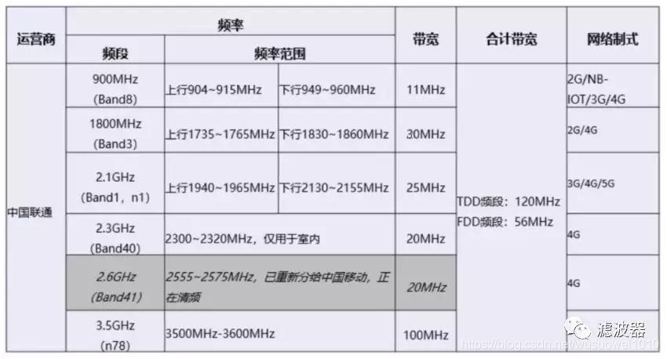
手机通信

Slide 14
手机通信
5G问题
价格昂贵
频率越高，传播过程中的衰减也越大。
频率越高，绕射能力越差。
缺乏精密的设计工具和加工技术
器件电路损耗高，功率容量低

Slide 15
射频及微波应用
微波传感的优点:
可以穿透金属外的任何材料，包括等离子体
不需要物理接触
不受环境影响
安全无害，不影响材料性能
传感器具有高度稳定性

Slide 16
绪论
交通雷达\汽车雷达

Slide 17
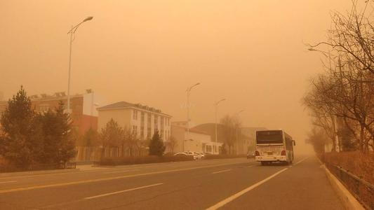
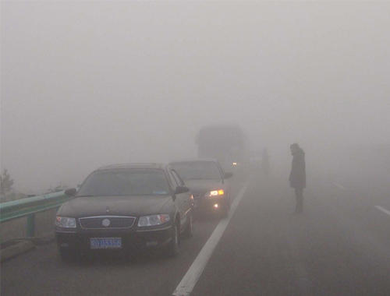
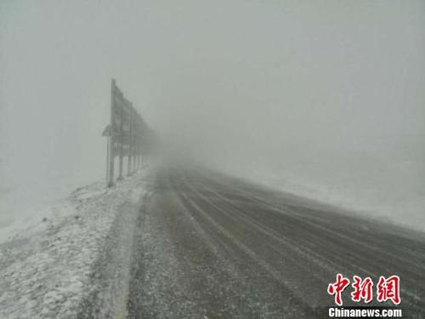
交通雷达\汽车雷达
沙尘暴
雾天
雨雪天

Slide 18
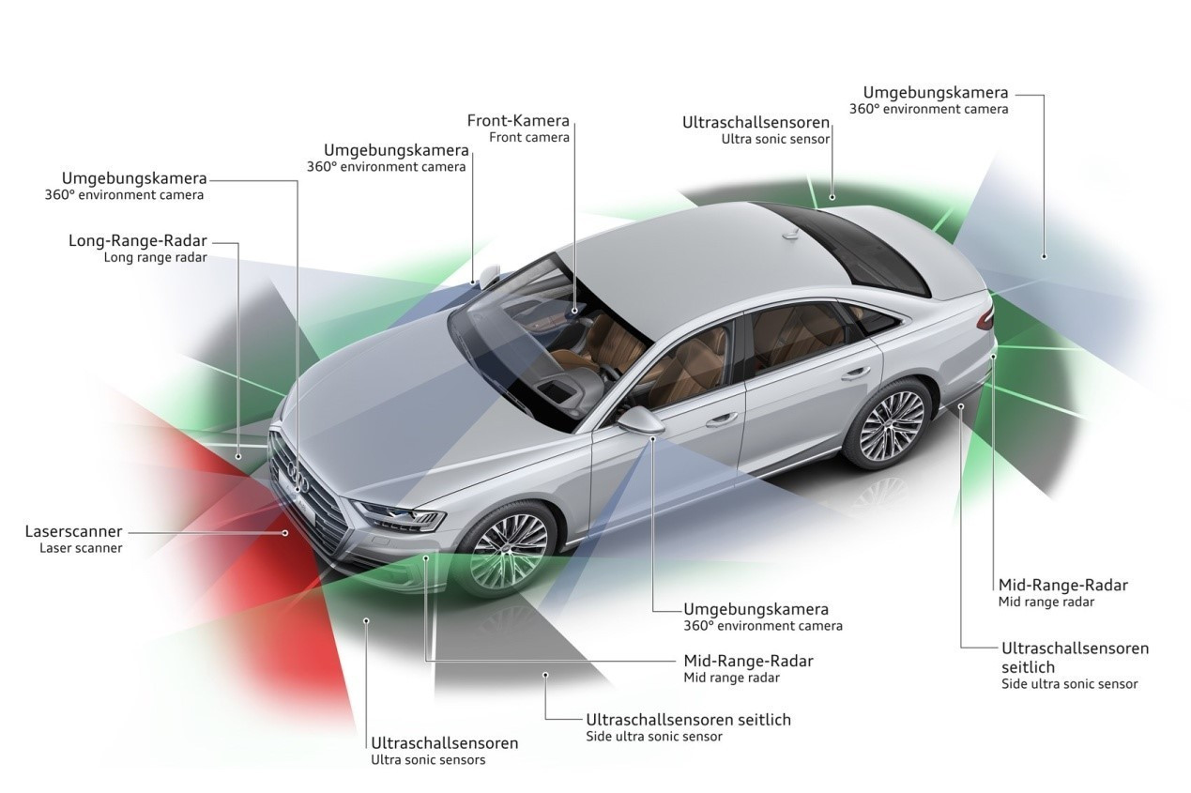
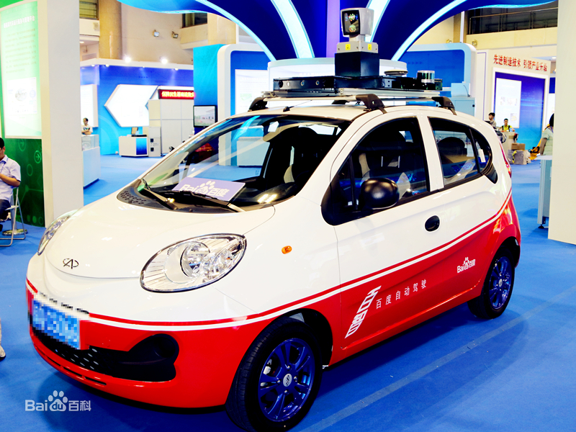
交通雷达\汽车雷达
百度无人驾驶汽车
奥迪自动驾驶方案

Slide 19
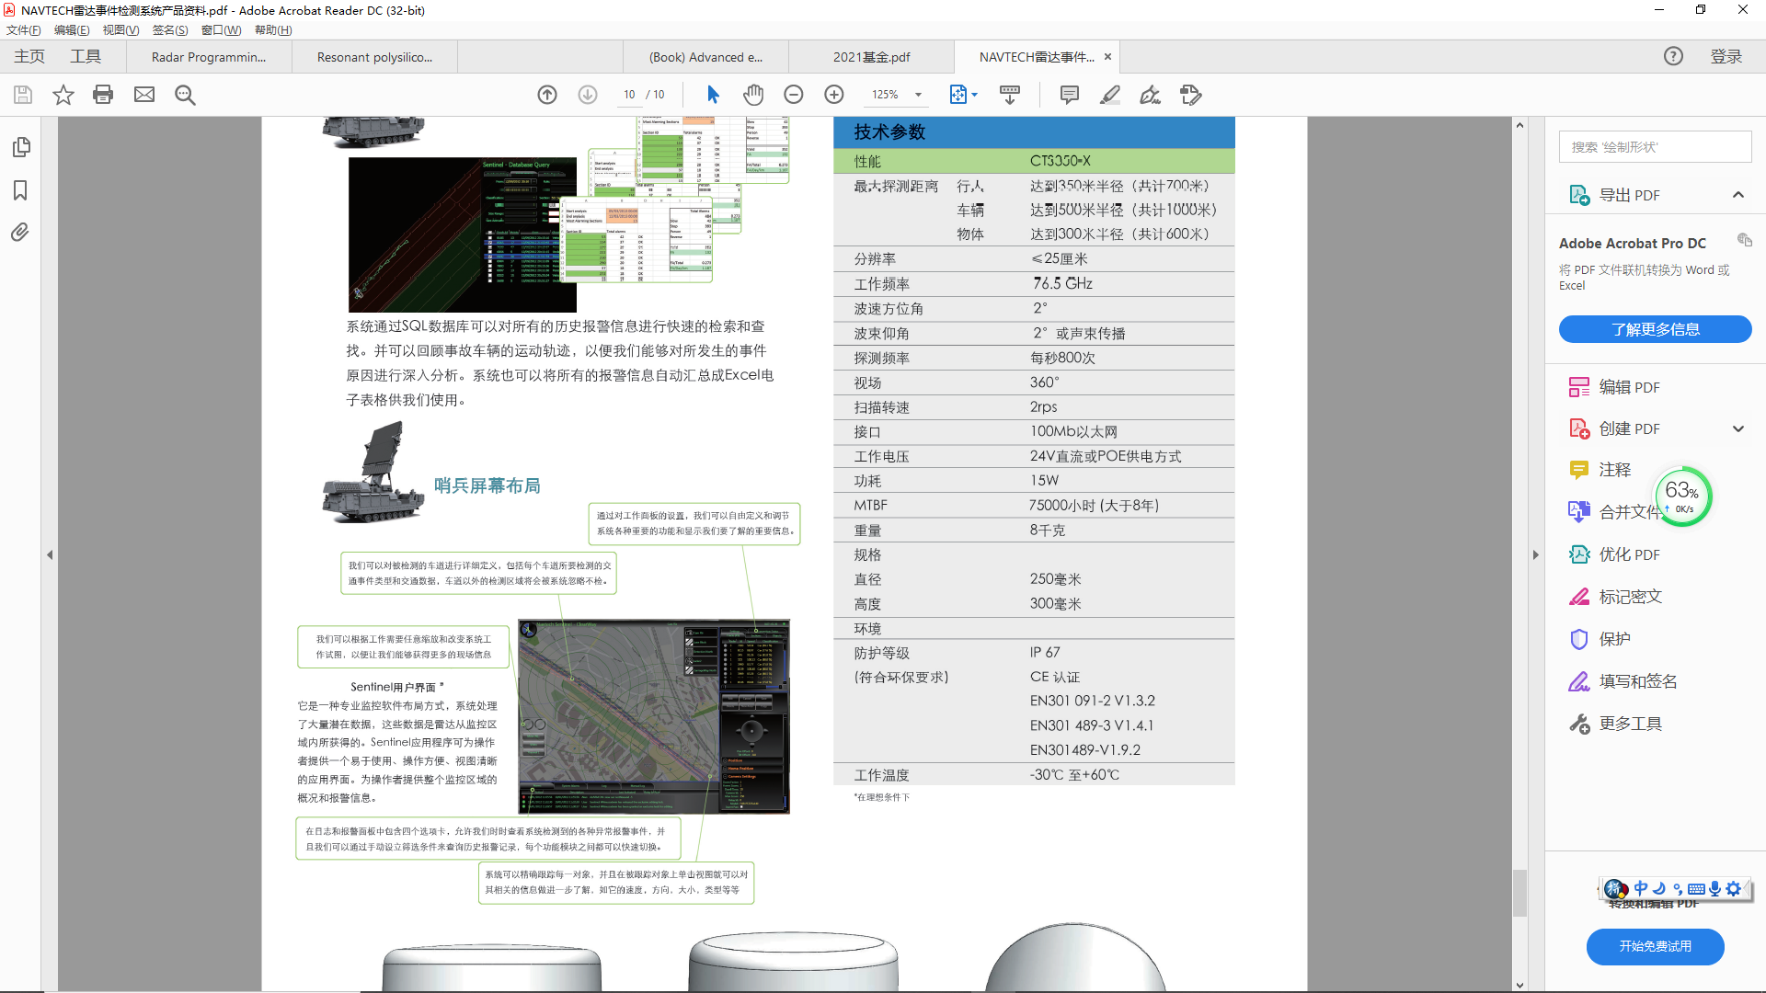
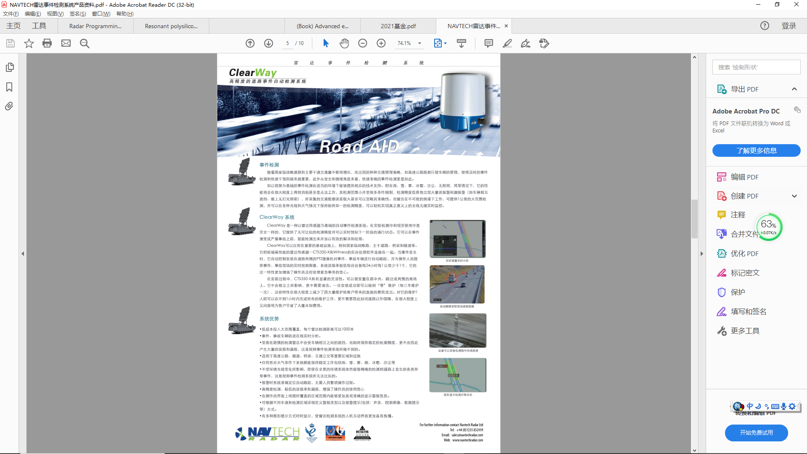
交通雷达\汽车雷达

Slide 20
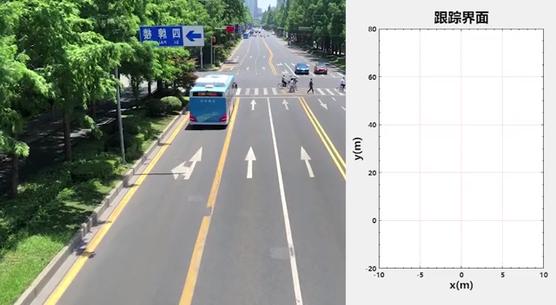
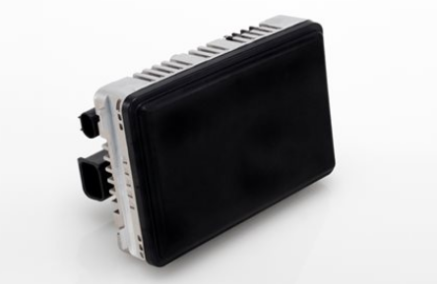
交通雷达\汽车雷达
77Ghz雷达

Slide 21
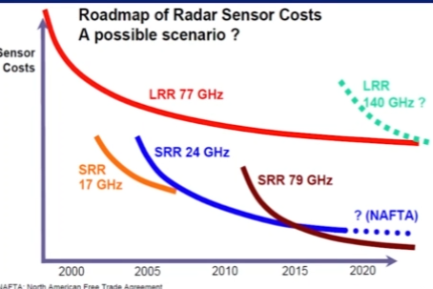
交通雷达\汽车雷达
更高的频率
更高的性能
更低的造价

Slide 22
交通雷达\汽车雷达
更高频率的优势:
更小的体积
更大的带宽
更高的数据率
更高的分辨率
更高频率的缺点:
器件成本更高
损耗更高
缺乏设计工具

Slide 23
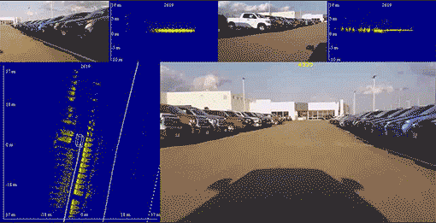
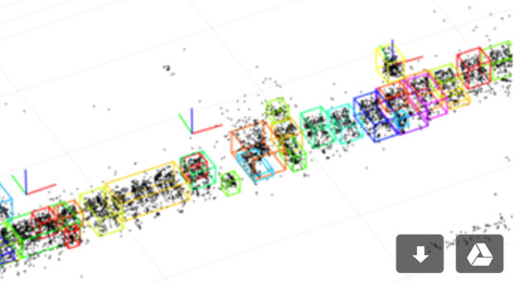
交通雷达\汽车雷达
毫米波4D点云雷达

Slide 24
绪论
太赫兹的应用

Slide 25
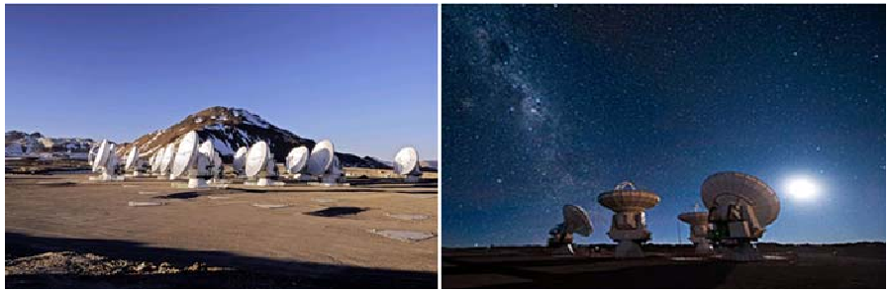
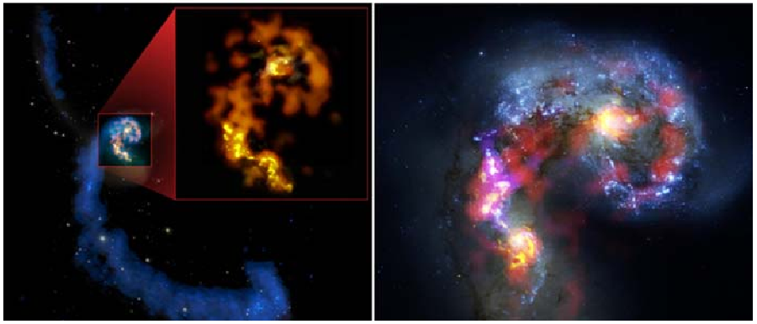
太赫兹的应用
太赫兹具有丰富的分子转动及原子结构谱线；太赫兹频段集中了宇宙中50%光子能量。可以用于探测宇宙中炭（C)、水（H₂O）等物质。
天文探测 (ALMA)

Slide 26
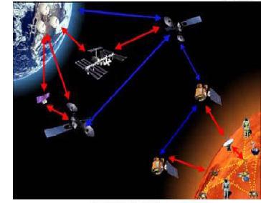
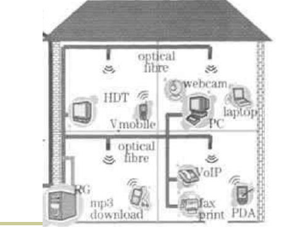
太赫兹的应用
太赫兹频率高，信息承载量大。理论上可以达到每秒100千兆位的无线数据传输的速度。因此太赫兹波是室内短距离通信以及空间通信的优秀媒介。
太赫兹通信技术

Slide 27
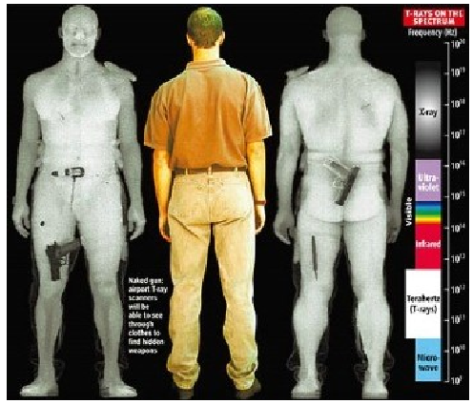
太赫兹的应用
1.太赫兹波对陶瓷、泡沫等非透明的非极性物质有极强的穿透性。
2.而太赫兹光子能量低对人体无害，可以用于对人体安检
安检反恐

Slide 28
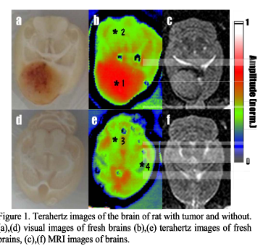
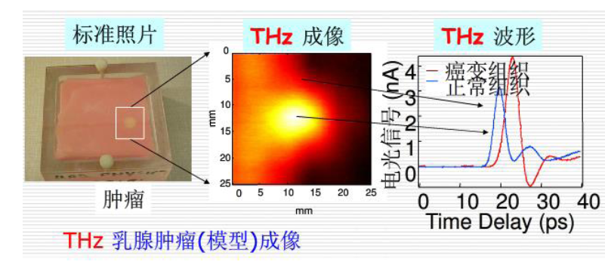
太赫兹的应用
由于太赫兹信号对人体无害，且对应极性分子和生物大分子的振动能级跃迁能量，因此太赫兹成像技术可以用于分辨发生病变及损害的生物组织。
生物医学

Slide 29
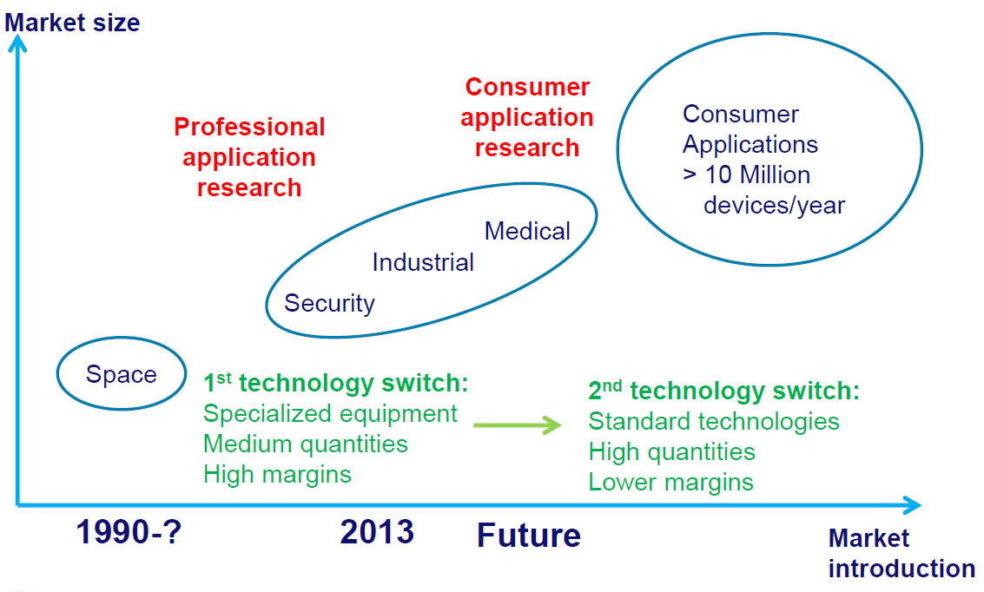
太赫兹的应用
（1）？？？？？。
（2）信号源技术匮乏。
（3）缺乏高灵敏度且廉价的太赫兹探测器。

Slide 30
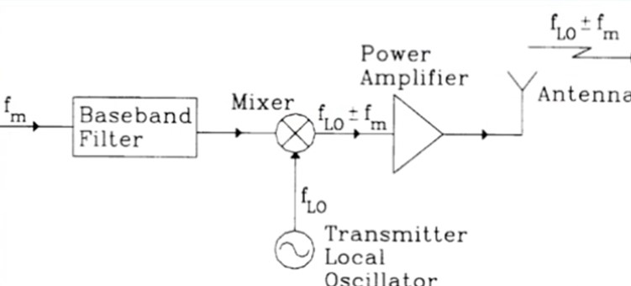
微波毫米波前端
简化发射机前端

Slide 31
微波毫米波前端
调制（Modulation)
1.天线尺寸
2.通信时，允许多个用户使用同一信道
3.调制使得信号不容易受噪声及干扰的影响

Slide 32
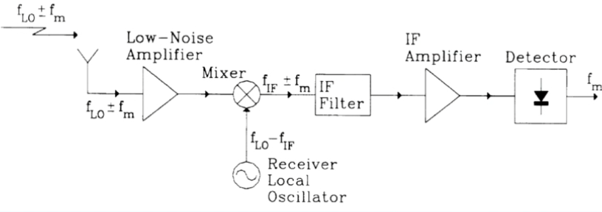
微波毫米波前端
简化接收机前端

Slide 33
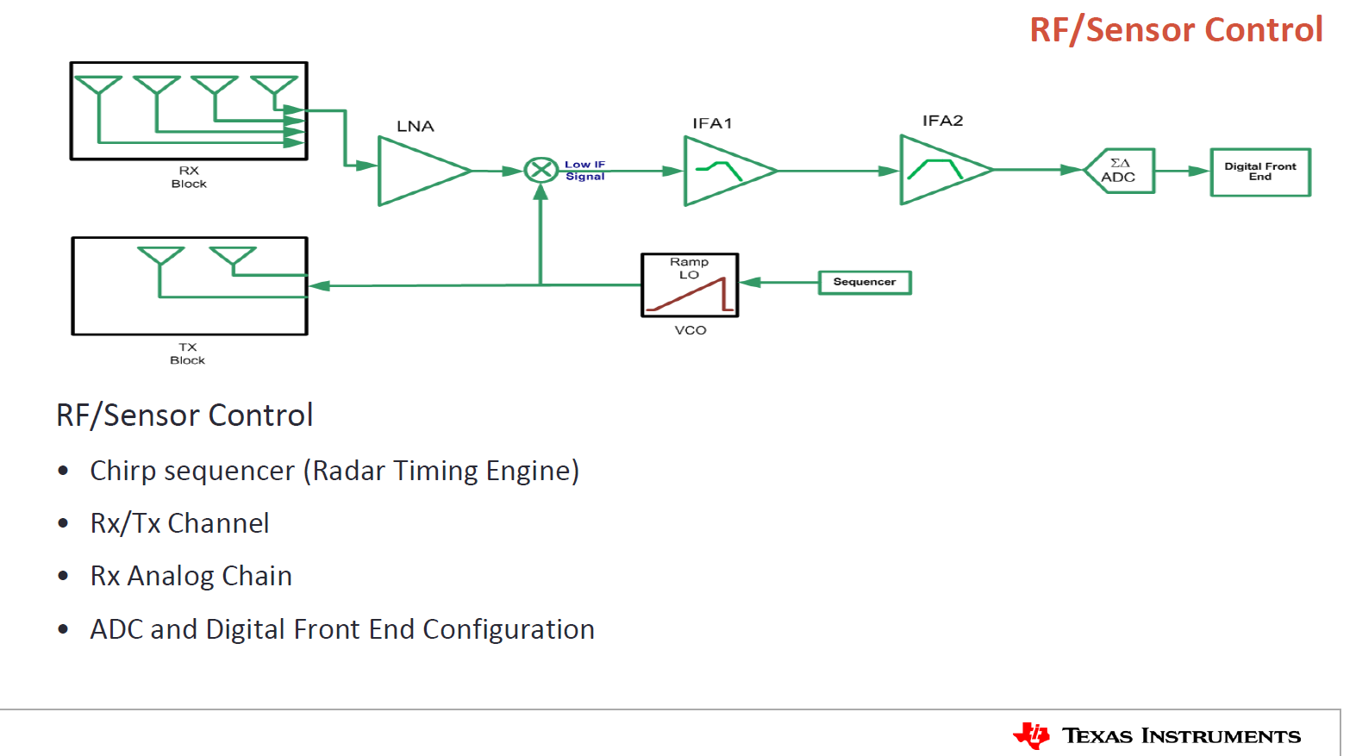
微波毫米波前端
TI公司的毫米波FMCW雷达前端简图
简化接收机前端

Slide 34
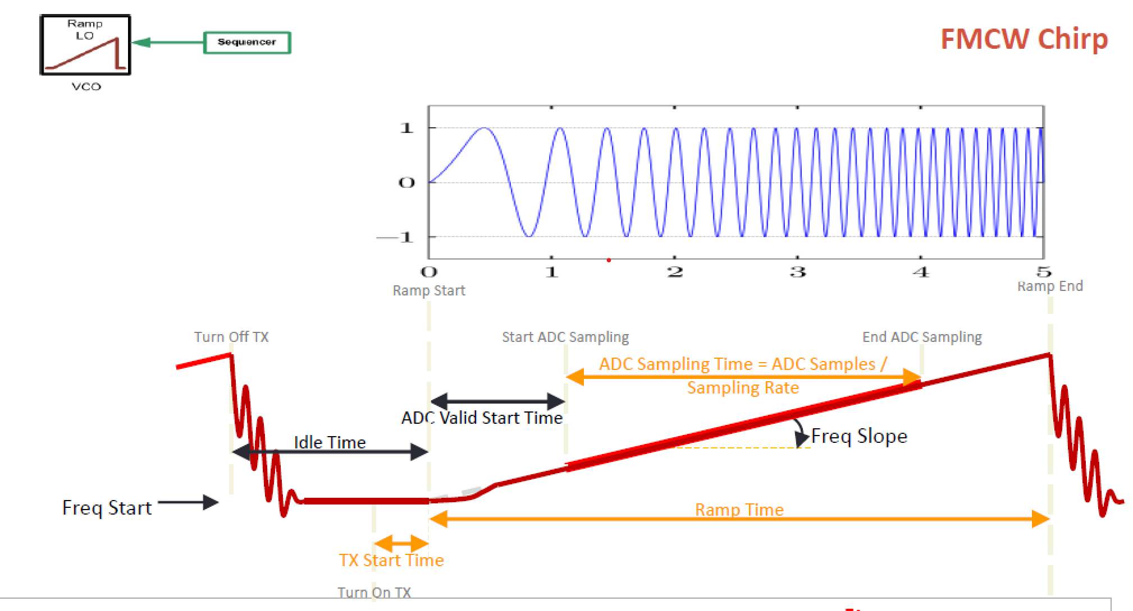
微波毫米波前端
TI公司的毫米波FMCW雷达前端简图

Slide 35
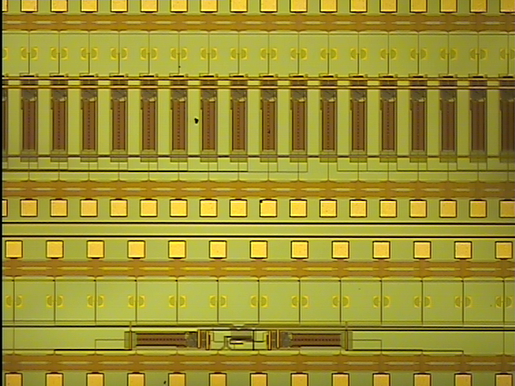
微波毫米波前端
CMOS太赫兹探测器阵列

Slide 36
总结
射频微波的应用
微波传感的优点
太赫兹的应用
微波毫米波前端

Slide 37
绪论
习题：
1.为什么雷达系统追求更高频率的频率？
2.为什么该雷达系统接收端采用低噪声放大器，而发射端采用功率放大器？
3. 太赫兹通信具有许多优势，但为什么设计的应用场合主要为室内的wifi通信及空间卫星通信，而不考虑取代目前手机基站之间的微波通信。
4.为什么只有高频的毫米波\太赫兹系统才有人提出使用片上集成天线？

